Slide 1
Processos sancionatórios
relativos à Segurança Operacional de Instalações de Perfuração e Produção
Fernando Xavier
Rio: + 55 21 2127 4286
fxavier@mayerbrown.com
junho 2015

Slide 2
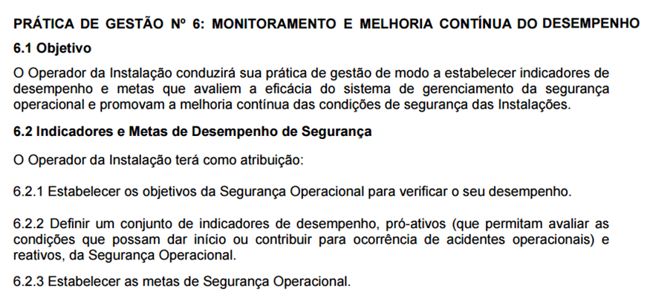
Introdução
Resolução ANP 43/2007 – Estabelece o Regulamento Técnico do Sistema de Gerenciamento da Segurança Operacional (SGSO)
17 práticas de gestão a serem observadas pelos operadores
Práticas compostas de diretrizes gerais. Exemplo:
A norma não é clara e dá ampla margem a interpretações.

Slide 3
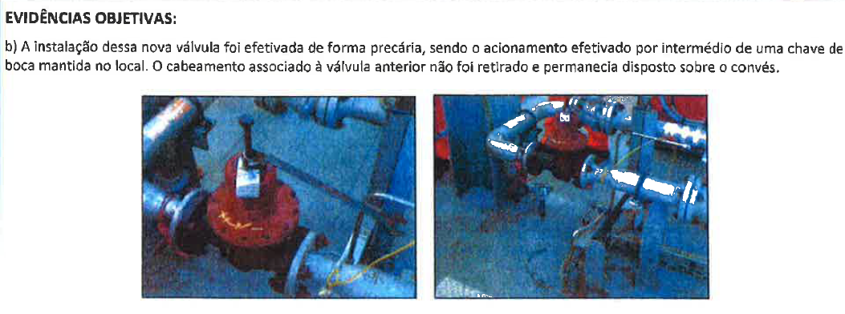
Desafios
Infrações eminentemente técnicas
Evidências objetivas:

Slide 4
Desafios
Recentemente, a SSM passou a adotar postura mais rígida na fiscalização e autuação por falhas no cumprimento das práticas de gestão (não conformidades)
Efeito Macondo (11 mortes e vazamento de 4,9 milhões de barris)
Efeito Frade (vazamento de 3.700 barris)
Efeito São Mateus (explosão com 9 mortes)
Tal endurecimento, aliado ao despreparo dos fiscais, tem resultado em uma multiplicação substancial das penalidades aplicadas

Slide 5
Multiplicação de Penalidades
Autuações multiplicadas pelo número de vezes em que a infração ocorreu:

Slide 6
Multiplicação de Penalidades
Infrações pulverizadas em diversas práticas de gestão distintas:
As duas autuações decorreram de uma mesma causa raiz: falha do Operador em identificar um risco. Mas a ANP encaixou essa falha em 4 práticas de gestão distintas.

Slide 7
Multiplicação de Penalidades
Múltiplas autuações dentro de uma mesma prática de gestão:
Exemplo 1 – Exatamente o mesmo item da prática de gestão 12

Slide 8
Multiplicação de Penalidades
Múltiplas autuações dentro de uma mesma prática de gestão:
Exemplo 2 – Itens distintos da prática de gestão 12:
Todos os itens dizem respeito à implementação de um sistema de permissão de trabalho. O item 17.2.1.3 diz respeito à análise prévia das condições de segurança, o item 17.2.2 diz respeito à documentação e aprovação dessas permissões e o item 17.3.1 diz respeito ao monitoramento desse sistema.

Slide 9
Atuação do Advogado
Endurecimento da fiscalização +
Multiplicação de penalidades +
Despreparo jurídico dos fiscais +
Caráter técnico dos fatos
Desafio aos advogados envolvidos na elaboração das estratégias de defesa

Slide 10
Atuação do Advogado
Papel do advogado nas defesas de autos relativos a SGSO:
Caráter eminentemente técnico: trabalho conjunto com equipe operacional (de bordo e de terra)
Releitura dos fatos sob a ótica do RSGSO
Busca de brechas jurídicas
Técnico
Administrativo
DEFESA
Regulatório
Contencioso

Slide 11
Teses em Debate
Interpretação da norma:
O norma estabelece requisitos e diretrizes gerais, sem detalhar medidas e ações específicas a serem adotadas. Trata-se de norma de caráter instrutivo e genérico
As práticas de gestão não representam obrigações patentemente distintas, mas sim as várias nuances de uma mesma obrigação
Res. ANP 43/2007, art. 6º: “o não cumprimento ao disposto nesta Resolução e no Regulamento Técnico do Sistema de Gerenciamento da Segurança Operacional acarretará aos infratores às sanções previstas nos diplomas legais aplicáveis”
Lei 9.847/99, art. 3º, IX: “construir ou operar instalações e equipamentos necessários ao exercício das atividades abrangidas por esta Lei em desacordo com a legislação aplicável:”

Slide 12
Teses em Debate
Dosimetria:
A infração prevista pelo legislador é de caráter amplo, podendo decorrer de um ou mais elementos de fato
A lei concede vasto campo de dosimetria: R$5 mil a R$2 milhões
Não há margem para que o agente fiscalizador crie outro tipo infracional, mas tão somente para que determine, de acordo com a extensão e gravidade dos atos, a dosimetria adequada

Slide 13
Teses em Debate
Bis in Idem
Aplicação duplicada de penalidade sobre uma mesma conduta
Definição de conduta:
Múltiplas penalidades a uma mesma causa raiz?
Múltiplas penalidades em uma mesma prática de gestão?
Múltiplas penalidades de um mesmo tipo infracional?

Slide 14
Teses em Debate
Infração Continuada:
Conceito absorvido do direito penal: quando o agente, mediante mais de uma ação, pratica dois ou mais crimes da mesma espécie que, pelas condições de tempo, lugar e execução, sejam entendidos como continuação do primeiro, deve ser aplicada apenas uma pena, aumentada de um sexto a dois terços (art. 71, CP)
Jurisprudência pacífica pela aplicação no processo administrativo:
“O Superior Tribunal de Justiça possui entendimento assente de que há continuidade infracional, também no ilícito administrativo, quando diversos ilícitos de mesma espécie e natureza, unidos por circunstâncias que o tornam todo único, são apurados durante mesma ação fiscal. No caso, embora inquestionável que a Petrobrás infringiu os artigos 3º, V da Lei nº 9.847/99 (...), tudo decorreu de problema único de classificação (...) e a ANP apenas a autuou uma única vez, em 2009, e aplicou 42 multas relativas aos 42 meses em que não enviadas as informações sobre a movimentação de hidrocarbonetos”
TRF2 – Ap. Cível nº 0020693-21.2009.4.02.5101 – 6ª Turma Especializada – Rel. Des. Guilherme Couto de Castro –10/04/2013

Slide 15
Teses em Debate
Outras vias:
Contestar a atribuição de interpretação objetiva a norma subjetiva
Insubsistência ou insignificância dos fatos (embasado em provas)
Necessidade de notificação prévia (medidas corretivas em detrimento de sanções):
ANP deve pautar a atuação no sentido de orientar e educar (art. 3º, VI, Anexo I, Decreto nº 2.455/1998)
Tendência da doutrina administrativa moderna: adoção de medidas consensuais em detrimento da imposição unilateral coercitiva. Já adotada no âmbito da ANP (ex.: medidas reparadoras da SFI)
Nota Técnica nº 002/SSM/2015: proposta de resolução com classificação das não conformidades e possibilidade de concessão de prazos
Coerente com a natureza complexa das unidades de perfuração e produção e dos SGSO

Slide 16
Obrigado.

